Slide 1
Proyecto Integrador · Ciencia de Datos
Pronóstico y subtipo molecular del cáncer de mama con datos clínicos y genómicos de METABRIC
Martín Gracia Socha · Maestría en Inteligencia Artificial · Universidad de La Salle
Sustentación final · Docente: Fabián Camilo Castro Riveros · Noviembre de 2026

Slide 2
La genómica predice el subtipo con F1 de 0,79 y mejora el pronóstico
0,260
0,792
0,967
4
R² del NPI en prueba, sin usar tamaño, ganglios ni grado
F1 macro del subtipo PAM50 en prueba (meta: 0,75)
AUC-ROC del clasificador final en seis subtipos
perfiles de pacientes con K-Means; uno es un efecto de lote
Resultados en el conjunto de prueba (286 pacientes), usado una sola vez. Todas las metas SMART se cumplieron.

Slide 3
Tres preguntas sobre 1.904 pacientes con cáncer de mama
1
¿Cuánto del pronóstico explica la biología del tumor?
Contexto
Regresión del Nottingham Prognostic Index (NPI) sin sus componentes. Meta: R² ≥ 0,20
2,3 millones de casos nuevos al año en el mundo (Sung et al., 2021)
Seis subtipos moleculares con pronóstico distinto (Parker et al., 2009)
El NPI combina tamaño, ganglios y grado (Haybittle et al., 1982)
2
¿Puede la expresión génica identificar el subtipo PAM50?
Clasificación en seis subtipos. Meta: F1 macro ≥ 0,75 y brecha de sobreajuste < 0,15
3
¿Se agrupan las pacientes en perfiles de riesgo?
Segmentación no supervisada con dos algoritmos y perfiles interpretables

Slide 4
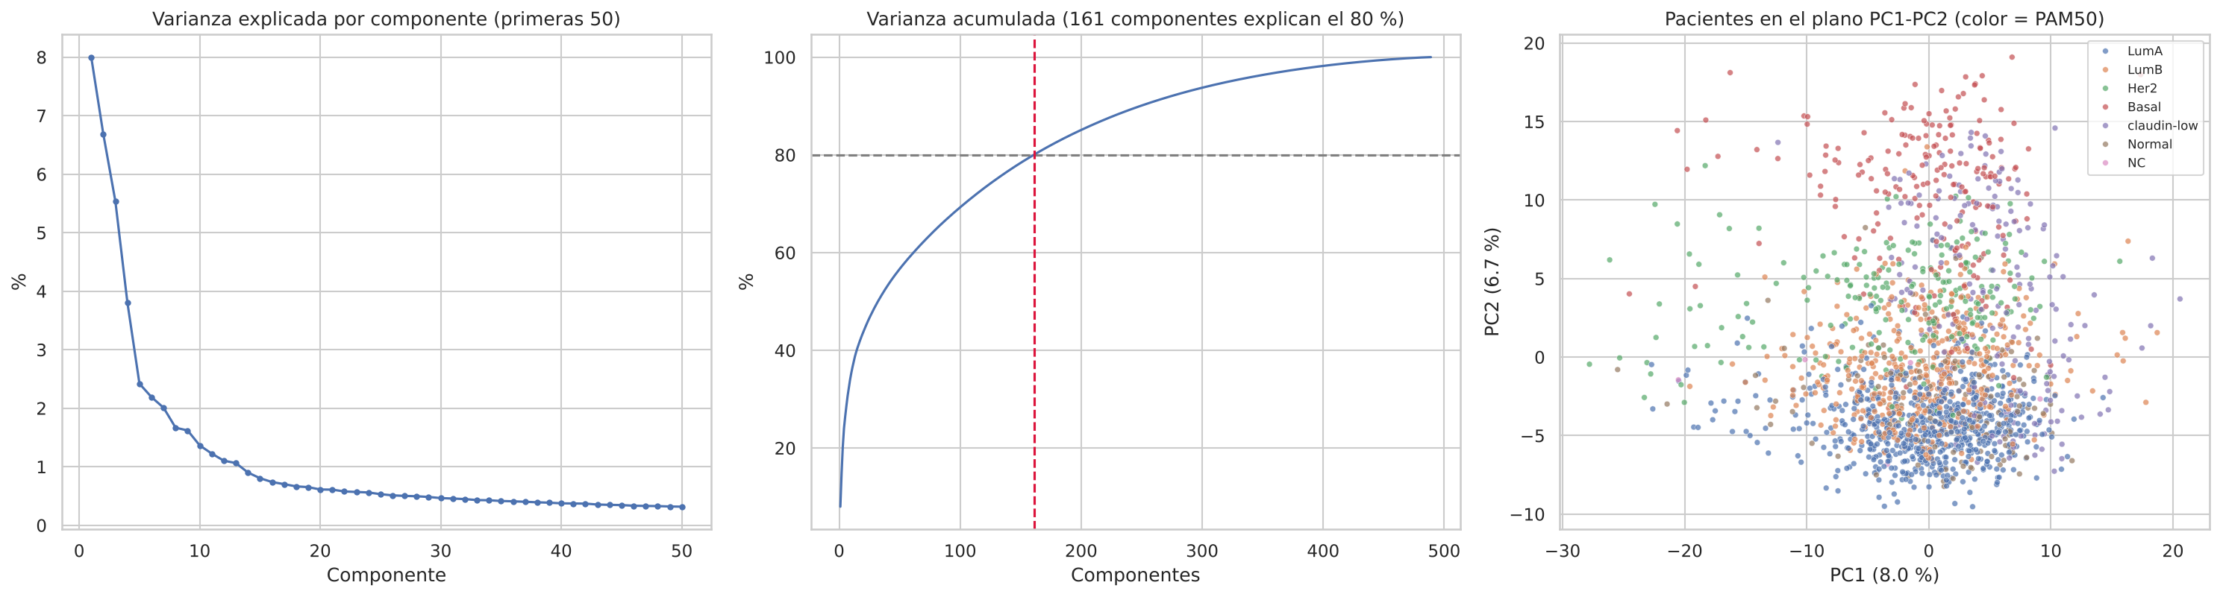
METABRIC une 31 variables clínicas con 489 genes y 173 mutaciones
1.904
693
26,5 %
pacientes de Reino Unido y Canadá
variables por paciente
máximo de faltantes (estadio); depende del centro
Luminal A es el subtipo más frecuente (36 %); el 77 % de los tumores son ER positivos
Los genes de proliferación suben con el NPI
La expresión génica separa los tumores ER negativos en el plano PCA
La proyección PCA de los 489 genes ya separa los subtipos antes de modelar.
Fuente: Curtis et al. (2012) y Pereira et al. (2016), versión de Kaggle (Alharbi, 2020). Tras excluir un sarcoma quedan 1.903 pacientes.

Slide 5
Un diseño sin fuga de información: la prueba se abrió una sola vez
1
2
3
4
5
Limpieza determinística
Partición 70/15/15
Pipeline en entrenamiento
CV de 5 pliegues
Prueba única
Reglas fila por fila; 18 grados deducidos del NPI y 57 NPI no válidos
Estratificada por subtipo y con semilla fija: 1.332 / 285 / 286
Winsorización, escalado, IterativeImputer y One-Hot ajustados solo en train
Hiperparámetros y reglas de selección fijadas de antemano
Bootstrap, McNemar y Wilcoxon sobre 286 pacientes
Variables derivadas con respaldo bibliográfico: puntaje de proliferación (7 genes), grupo por receptores, triple negativo y mutaciones en genes conductores. Para la regresión se excluyeron tamaño, ganglios y grado, porque con ellos se calcula el NPI.

Slide 6
Ridge explica el 26 % del NPI; los modelos complejos no lo superan
0,260
R² de Ridge en prueba (IC 95 %: 0,175 a 0,332)
Mejora significativa frente al modelo base: ΔRMSE = 0,047
Los cuatro modelos avanzados son equivalentes (Wilcoxon, p > 0,2)
Regla de un error estándar: se elige el más simple

Slide 7
El clasificador final alcanza F1 de 0,79 en pacientes nunca vistas
0,38 → 0,79
F1 con solo ER, PR y HER2 frente a F1 con expresión génica
AUC-ROC = 0,967; exactitud = 0,804
Normal-like es la clase más difícil (F1 = 0,59)
McNemar no separa los modelos: la prueba tiene poca potencia

Slide 8
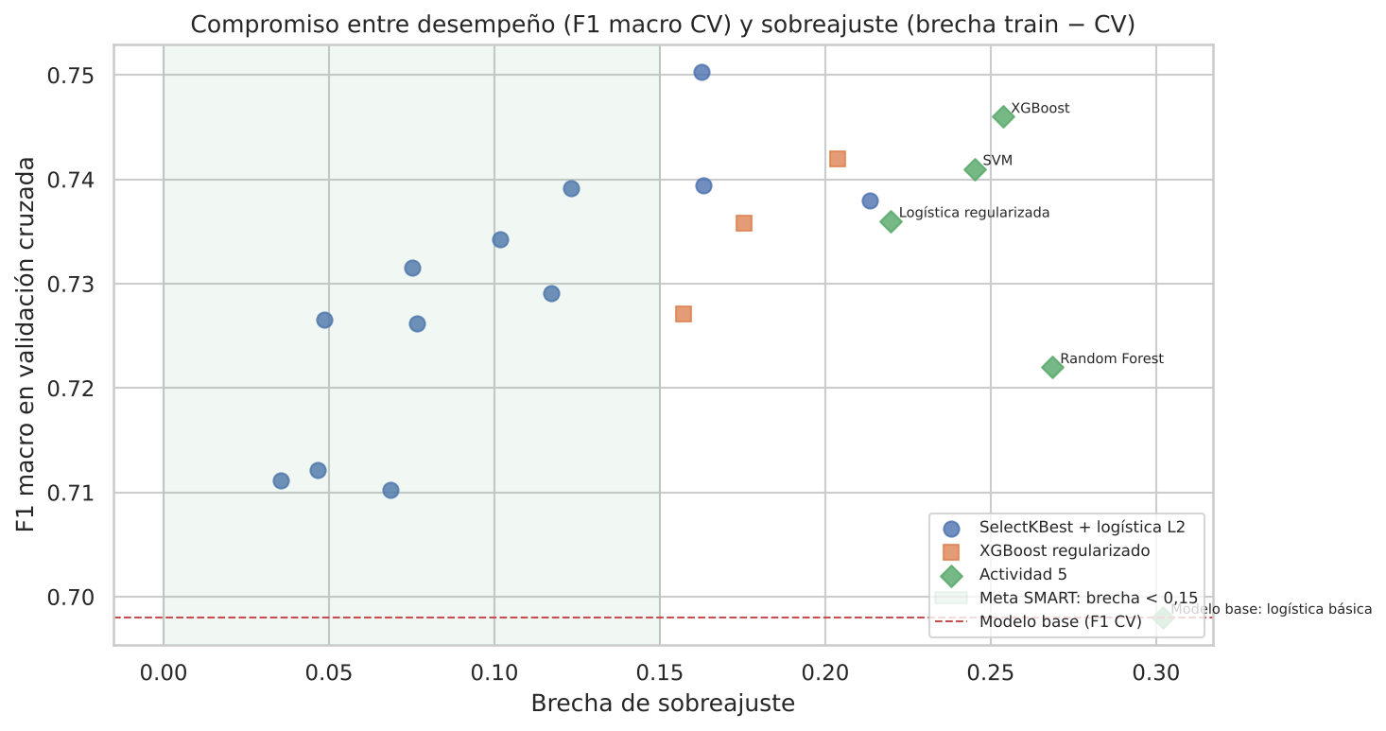
La selección de 200 genes redujo el sobreajuste a la mitad
Antes: 0,22 a 0,27
Brecha entre F1 de entrenamiento y de CV de los modelos de la fase de ajuste
Después: 0,123
SelectKBest (k = 200) + logística L2 con C = 0,01; F1 de CV = 0,739
Regla fijada antes de abrir la prueba: mayor F1 de CV entre las configuraciones con brecha < 0,15. La de mayor F1 (0,750) se descartó por su brecha de 0,163.

Slide 9
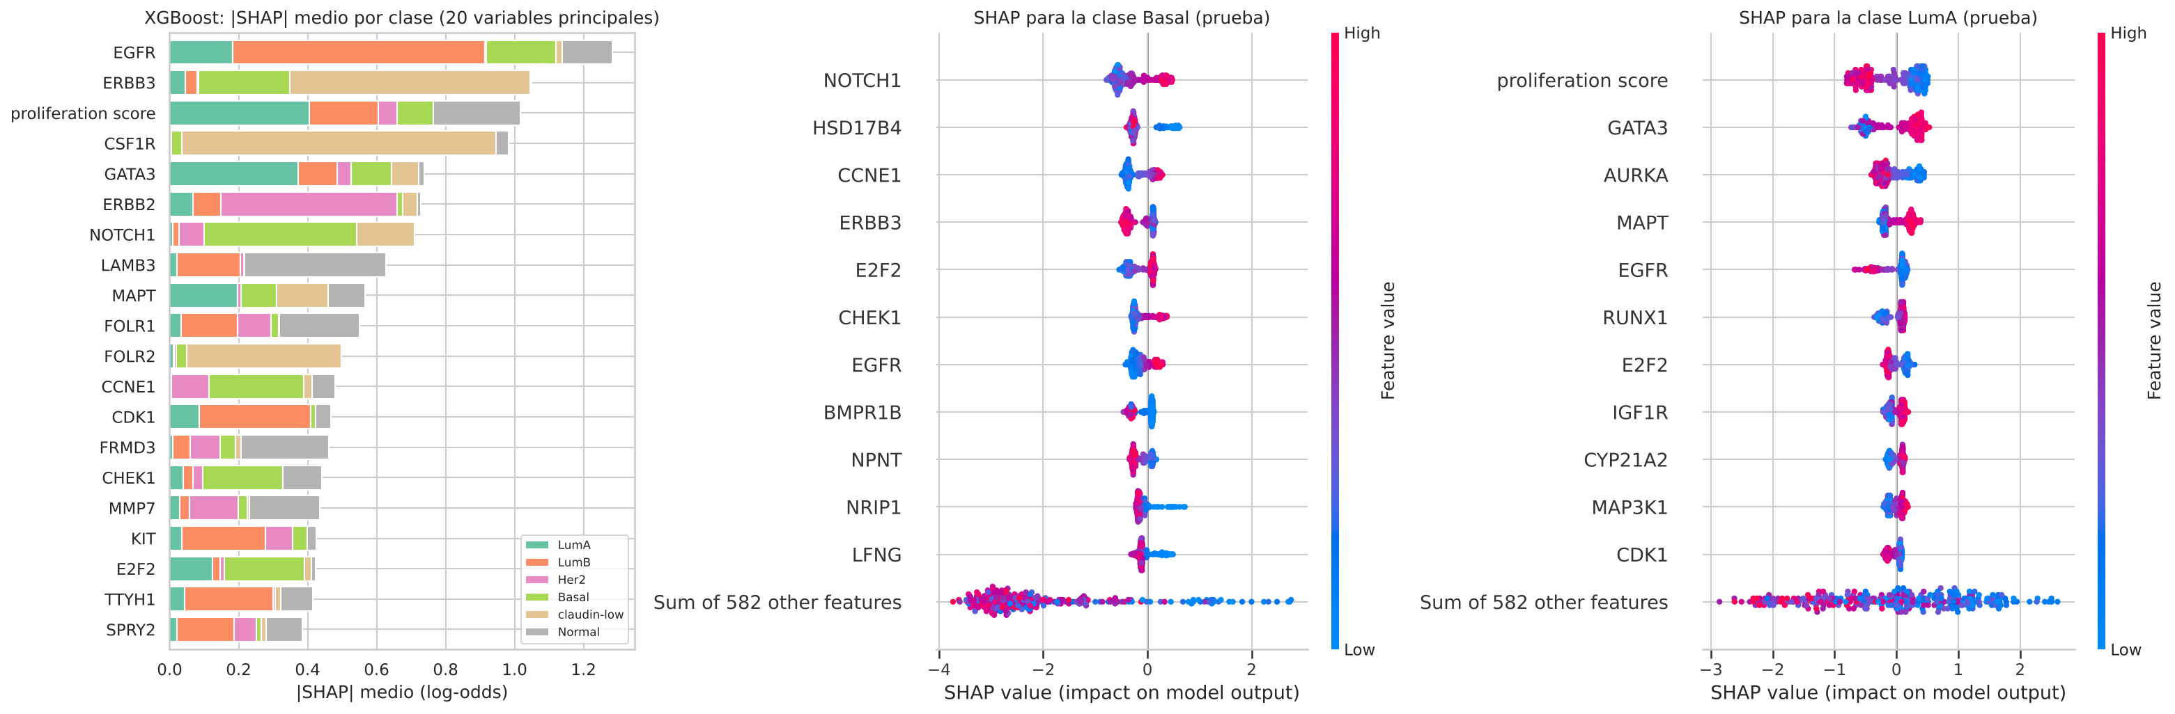
Los modelos redescubren la biología conocida de cada subtipo
ERBB2
HER2
GATA3, ERBB3
Luminales
Proliferación
Luminal A frente a B
EGFR, NOTCH1
Basal
CSF1R
Claudin-low

Slide 10
K-Means separa un grupo agresivo con 41 % de mortalidad por cáncer
K = 4 por el codo y un máximo local de la silueta (0,158)
Muy estable: ARI medio de 0,93 en submuestras
Ward como segundo algoritmo; DBSCAN no es adecuado
Clúster 0: 86 % ER negativo, alta proliferación, TP53 mutado
La estructura se mantiene en prueba (silueta = 0,150)

Slide 11
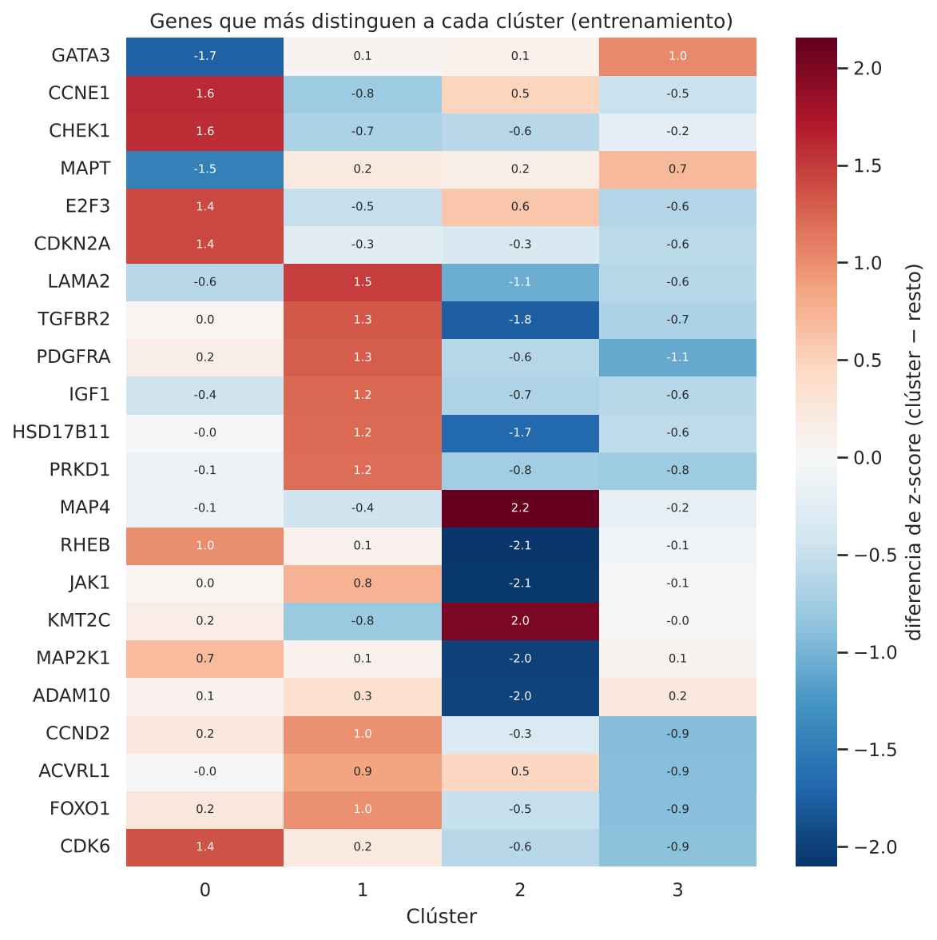
Un clúster refleja diferencias entre centros, no biología
82,6 %
38,5 %
del clúster 2 viene de la cohorte C3
peso de la cohorte C3 en toda la muestra
Sus genes distintivos no forman una firma biológica coherente. Aun así, la segmentación global se explica por la biología: ARI con PAM50 = 0,208 frente a 0,025 con la cohorte.
Trabajo futuro: corregir el efecto de lote con ComBat (Johnson et al., 2007) antes de segmentar.

Slide 12
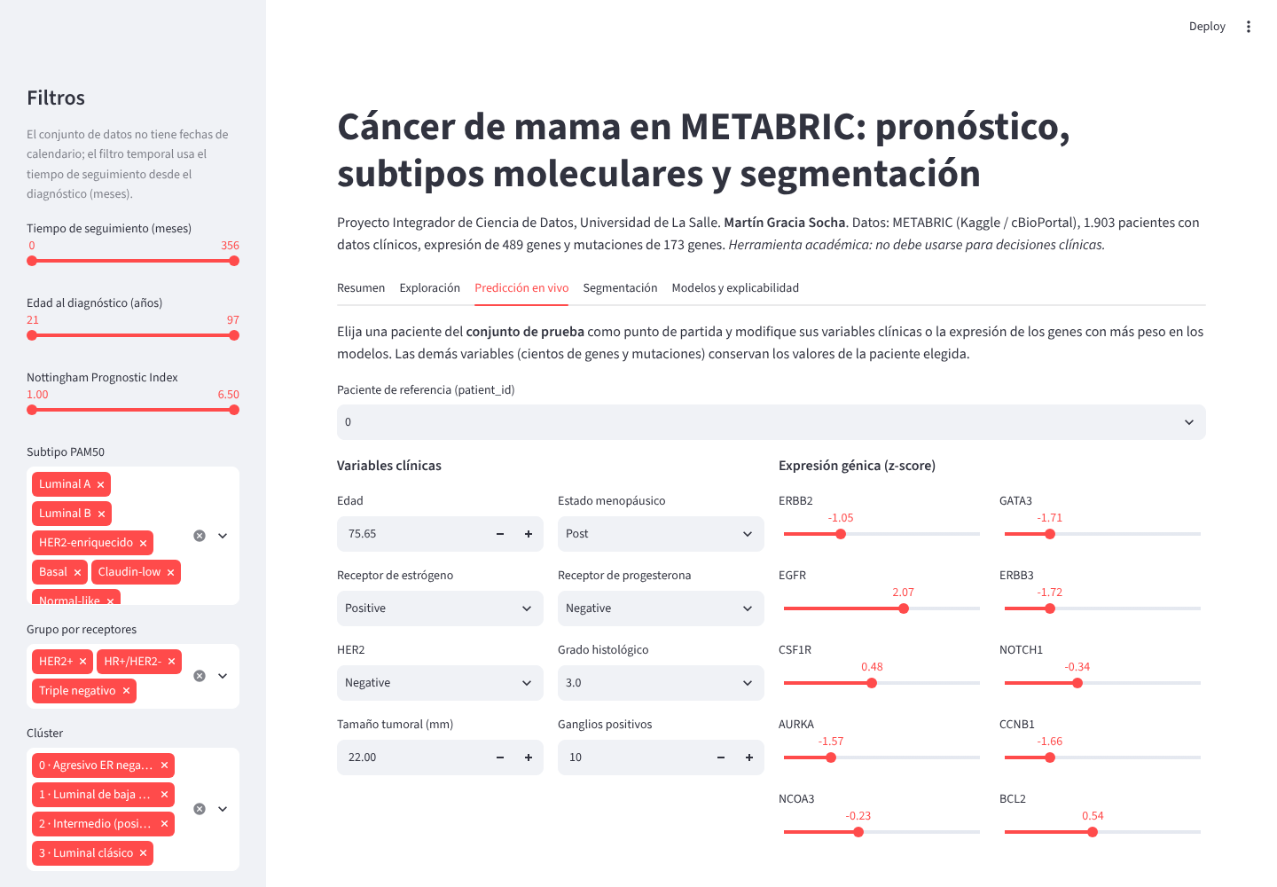
El dashboard lleva los modelos a una consulta en tiempo real
Filtros
Seguimiento, edad, NPI, subtipo, receptores y clúster
KPI y narrativa
Tres ideas clave y curvas de Kaplan-Meier
Predicción en vivo
NPI, probabilidades de subtipo y clúster de un perfil editable
Segmentación
Clústeres en el espacio PCA en 2D o 3D
Explicabilidad
Métricas, SMART y SHAP
metabric-proyecto-integrador.streamlit.app · Streamlit Community Cloud · Demostración en vivo.

Slide 13
Las seis metas SMART se cumplieron en el conjunto de prueba
Objetivo | Criterio | Resultado | Cumple
Regresión | R² ≥ 0,20 | R² = 0,260 | Sí
Regresión | RMSE menor que el modelo base | 0,902 frente a 0,949 | Sí
Clasificación | F1 macro ≥ 0,75 | F1 = 0,792 | Sí
Clasificación | Superar al modelo base en CV (0,698) | F1 CV = 0,739 | Sí
Clasificación | Brecha de sobreajuste < 0,15 | Brecha = 0,123 | Sí
Segmentación | Codo, silueta, segundo algoritmo y perfiles | K = 4; Ward y DBSCAN | Sí

Slide 14
Limitaciones y próximos pasos
Limitaciones
Próximos pasos
Prueba de 286 pacientes: poca potencia para diferencias pequeñas
Un solo estudio (Reino Unido y Canadá), sin validación externa
489 genes preseleccionados, no el transcriptoma completo
El NPI es un índice aproximado del pronóstico
Corregir el efecto de lote con ComBat antes de segmentar
Modelar la supervivencia con Cox regularizado o bosques de supervivencia
Validar en una cohorte externa (TCGA-BRCA)
Calibrar las probabilidades del clasificador

Slide 15

R² 0,26 · F1 0,79 · 4 perfiles
La biología del tumor anticipa parte del pronóstico, identifica el subtipo molecular con alta precisión y agrupa a las pacientes en perfiles de riesgo, con un diseño reproducible y sin fuga de información.
Preguntas y comentarios
github.com/MartinGia/metabric-proyecto-integrador · metabric-proyecto-integrador.streamlit.app

